Slide 1
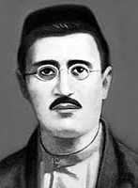
Adabiyot
7- sinf
Mavzu: Cho‘lpon

Slide 2
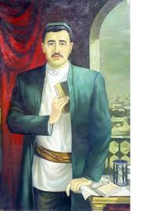
ABDULHAMID CHO‘LPON
Хalq dengizdir, хalq to‘lqindir, хalq kuchdir,
Хalq isyondir, хalq olovdir, хalq o‘chdir...
Хalq qo‘zg‘alsa, kuch yo‘qdirkim, to‘хtatsin,
Quvvat yo‘qkim, хalq istagin yo‘q etsin.
Хalq isyoni saltanatni yo‘q qildi,
Хalq istadi, toj va taхtlar yiqildi...
Munavvar
Qori
“cho‘lpon” – “tong yuduzi”

Slide 3
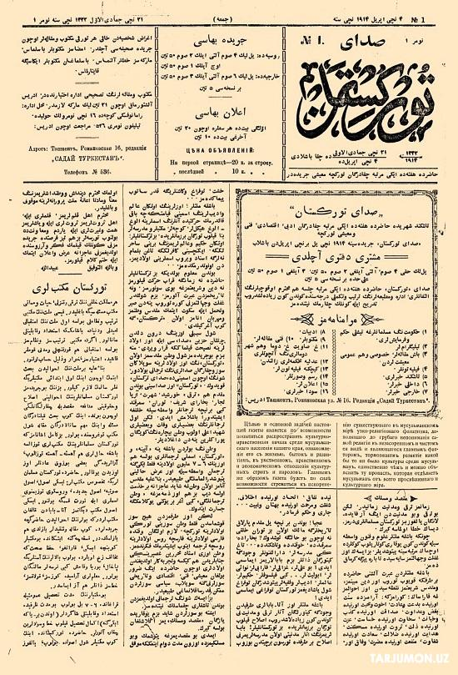
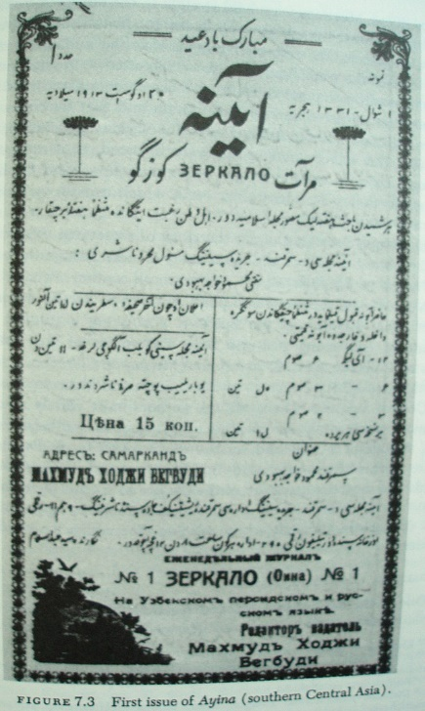
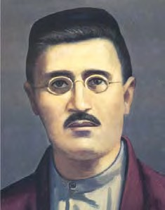
ABDULHAMID CHO‘LPON
o‘zbek, turk, arab, fors, rus
Andijon
Sulaymon bazzoz, Oysha
Andijon va Toshkent madrasalari
Rus-tuzem maktabi
“Turkistonli
qardoshlarimizga”
1914
(1897-1937)

Slide 4
IJOD OG‘USHIDA
SHE’RIY TO‘PLAMLAR
Dramalar:
“O‘rtoq Qarshiboyev
“Yorqinoy”
“Zafar”
“Hujum”
HIKOYALAR
“Uyg‘onish”
“Buloqlar”
“O‘zbek yosh shoirlari”
“Tong sirlari”
“Soz”
“Qurboni jaholat”
“Do‘xtir Muhammadyor”
“Oydin kechalarda”
“Qor qo‘ynida lola”

Slide 5
TARJIMALARI
Lope de Vega “Qo‘zi buloq”;
U.Shekspir “Hamlet”;
F.Shiller “Bosmachilar”;
A.Pushkin “Dubrovskiy”
I.Franko “Feruza”;
N.V.Gogol “Tergovchi” va hk.

Slide 6
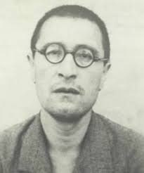
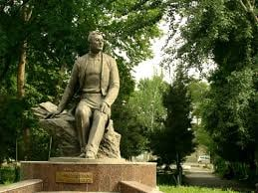
1937-yil 14-iyul. QAMOQ
Haq yo‘li, albatta, bir o‘tilgusi…
XALQ DUSHMANI

Slide 7
“BINAFSHA”
Binafsha, yig‘lama, binafsha, kel beri,
Qayg‘ungni qayg‘umga qo‘shgil.
Binafsha, sen uchun ko‘kragim erk yeri,
Bu yerdan ko‘klarga uchgil.
Binafsha, go‘zalim, qayg‘ulim, kelmaysan,
Qayg‘ung zo‘r, qayg‘umni bilmaysan,
Menga bir kulmaysan.
Binafsha senmisan, binafsha senmi,
Ko‘chada aqchaga sotilgan.
Binafsha menmanmi, binafsha menmi,
Sevgingga, qayg‘ungga tutilgan?
Binafsha, nimaga bir ozroq ochilmay,
Bir erkin kulmasdan uzilding?
Binafsha, nimaga hidlaring sochilmay,
Yerlarga egilding, cho‘zilding?

Slide 8
MUSTAQIL BAJARISH UCHUN TOPSHIRIQ:
1. “Go‘zal” she’rini yod oling.
2. Sizningcha, “butun kuchni xalq ichidan olish” qanday bo‘ladi? Fikringizni yozing.
3. Cho‘lpon hayoti va ijodiga oid ma’lumotlar toping va taqdimot tayyorlang.

